Slide 1





LUYỆN TẬP CHUNG
Trang 89

Slide 2




Mục tiêu
Xác định được các hàng của số thập phân.
Cộng, trừ, nhân, chia số thập phân.
Viết số đo đại lượng dưới dạng số thập phân.
Tính diện tích hình tam giác.

Slide 3

PHẦN 1. Chọn chữ cái đặt trước câu trả lời đúng
Bắt đầu

Slide 4







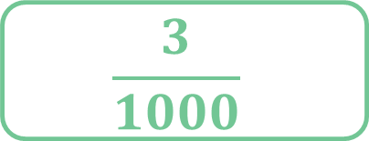

Chữ số 3 trong số thập phân 72,364 có giá trị là:
3
$$\frac{3}{10}$$
$$\frac{3}{100}$$
$$\frac{3}{1000}$$

Slide 5
Trong bể có 25 con cá, trong đó có 20 con cá chép. Tỉ số phần trăm của số cá chép và số cá trong bể là:
5%
20%
80%
100%

Slide 6
2800 g bằng bao nhiêu ki-lô-gam?
280 kg
28 kg
2,8 kg
0,28 kg

Slide 7
PHẦN 2
Bắt đầu

Slide 8
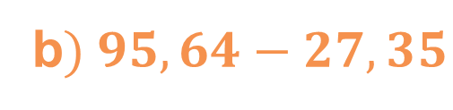
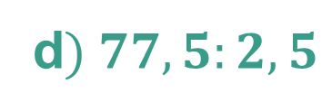
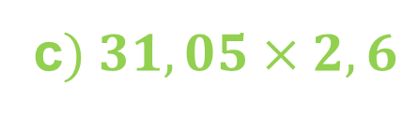

1. Đặt tính rồi tính:
$$a) 39,72+46,18$$
b$) 95,64−27,35$
c$) 31,05×2,6$
d$) 77,5:2,5$

Slide 9
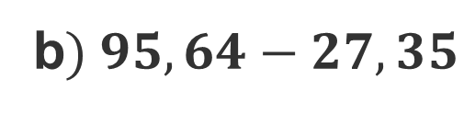

1. Đặt tính rồi tính:
$$a) 39,72+46,18$$
b$) 95,64−27,35$
39,72
95,64
+
-
46,18
27,35
85,90
68,29

Slide 10
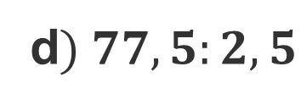
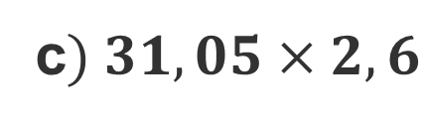
1. Đặt tính rồi tính:
c$) 31,05×2,6$
d$) 77,5:2,5$
3 1,0 5
77,5
2,5
x
2,6
2
5
3
1
0
1 8 6 3 0
6 2 1 0
8 0,7 3 0

Slide 11




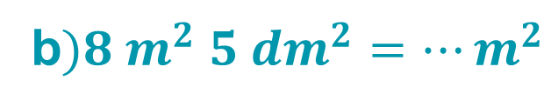

2. Viết số thập phân thích hợp vào chỗ chấm:
$$8,5 m$$
$$8,05{ m}^{2}$$
$$a) 8 m 5 dm =…m$$
b$)8 m^{2} 5 {dm}^{2}=…m^{2}$
Ta có thể vận dụng kiến thức về bảng đơn vị nào để thực hiện bài tập?
Bảng đơn vị đo độ dài (câu a) và bảng đơn vị đo diện tích (câu b).

Slide 12

3. Cho biết diện tích của hình chữ nhật ABCD là 2400 cm². Tính diện tích của hình tam giác MDC.
S_{ABCD} :
2400 cm²
A
B
15 cm
Tam giác MCD
có điểm gì đặc biệt?
Hãy nhắc lại công thức tính diện tích hình tam giác.
S = $\frac{a × h}{2}$
Tam giác MCD vuông tại D,
1 cạnh góc vuông là chiều dài HCN.
M
25 cm
D
C

Slide 13
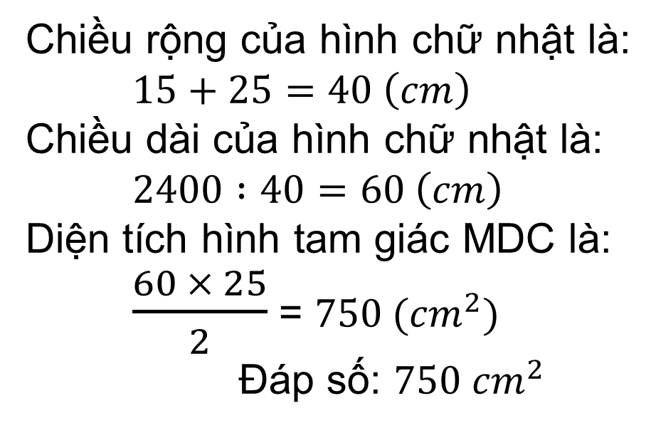
Bài giải
Chiều rộng của hình chữ nhật là:
$15+25=40 \left(cm\right)$
Chiều dài của hình chữ nhật là:
$2400 :40=60 \left(cm\right)$
Diện tích hình tam giác MDC là:
$\frac{60 × 25}{2}$ = $750 ({cm}^{2})$
Đáp số: $750{ cm}^{2}$

Slide 14
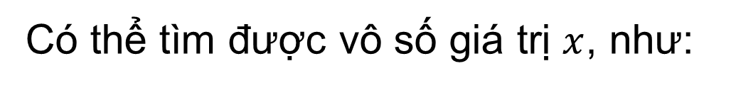







4. Tìm giá trị của số $x$sao cho:
$$3,9<x<4,1.$$
Có thể tìm được vô số giá trị $x$, như:
$$x=4$$
$$x=4,012$$
$$x=3,91$$
$$x=3,905$$
$$3,9<x<4,1$$
Điều kiện tìm $x$ là gì?

Slide 15
Sau tiết học này, các em đã được ôn tập về:
Xác định được các hàng của số thập phân.
Cộng, trừ, nhân, chia số thập phân.
Viết số đo đại lượng dưới dạng số thập phân.
Tính diện tích hình tam giác.

Slide 16
Hẹn gặp lại các em ở tiết học sau!

